Slide 1
Automaticky šatník
Patrik Tomčík
II.D

Slide 2
O čom je tato prezentácia
tato prezentácia bude o mojom nápade ktorý som dostal pri obliekaní sa keď som šiel von
O automatickom šatníku

Slide 3
Prečo ma to napadlo
Zistil som že je to príliš zdĺhavé keď idem napríklad von a hľadám nejaké tričká a nohavice
A tak ma napadol automaticky šatník

Slide 4
Ako to spravím
Šatník bude poháňaný senzormi, ktoré budú snímať rôzne elementy
Po ukončení snímania senzorov sa šatník otvorí a vydá oblečenie

Slide 5
A čo moje zariadenie bude musieť zisťovať?
Moje zariadenie bude zisťovať pohyb ci niekto stoji pred ním, počasie a teplotu podľa ktorej bude vydávať oblečenie
Pomocou pohybového senzoru zisti ci sa niekto pred nim nachádza a otvorí sa
Podľa senzoru na teplotu a vlhkosť zisti aké je počasie, a podľa toho vydá oblečenie

Slide 6
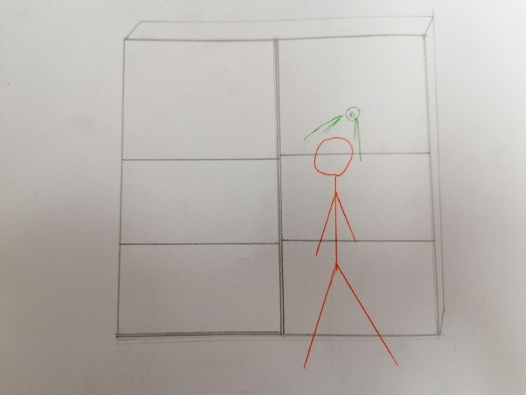
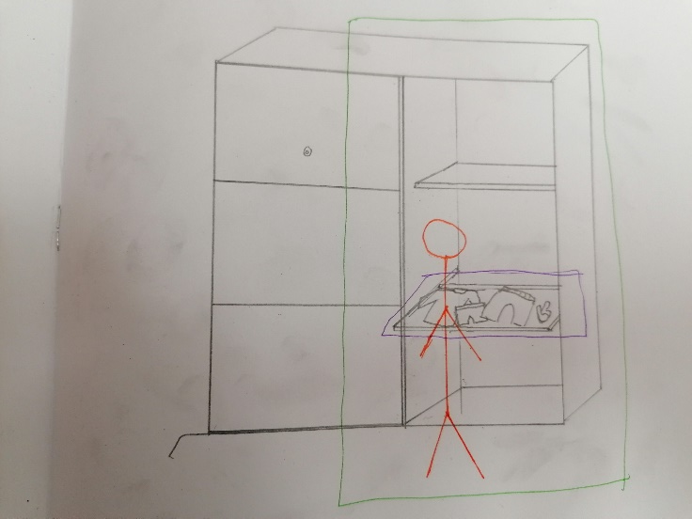
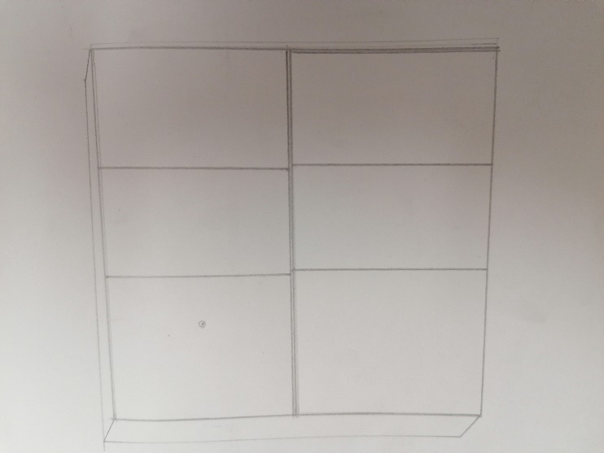
Ako bude fungovať
1.Vzhlad ma ako klasická skriňa s malou čočkou na dverách
2.Zasnima človeka ktorý sa pred ňou nachádza
3.Po overení počasia sa otvorí a vydá oblečenie mu vhodne

Slide 7
Ďakujem za pozornosť

